Slide 1
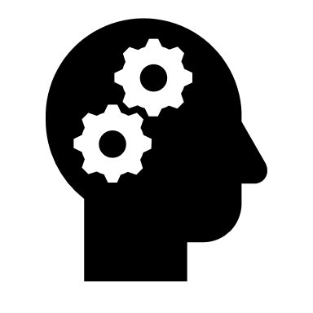

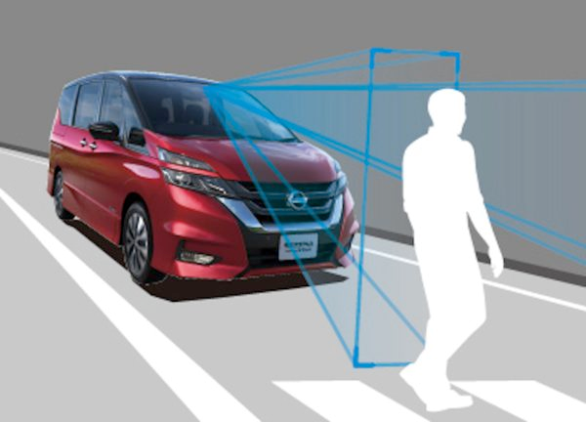

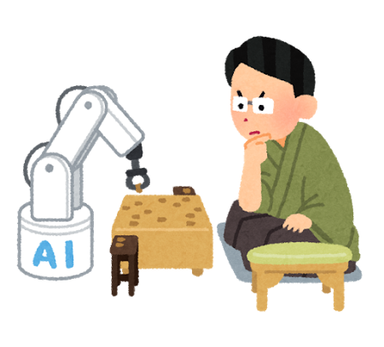
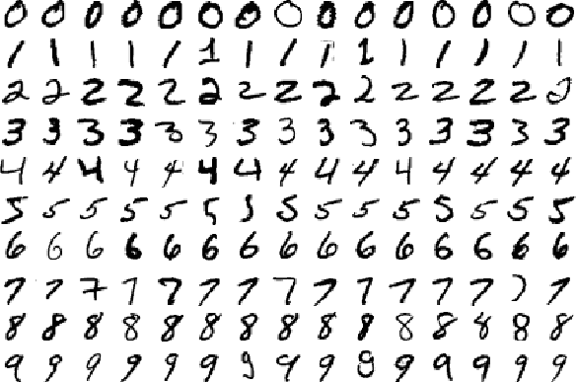
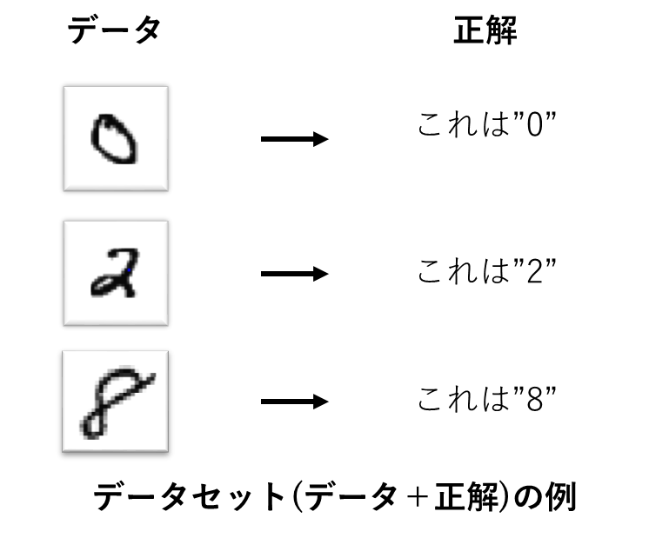
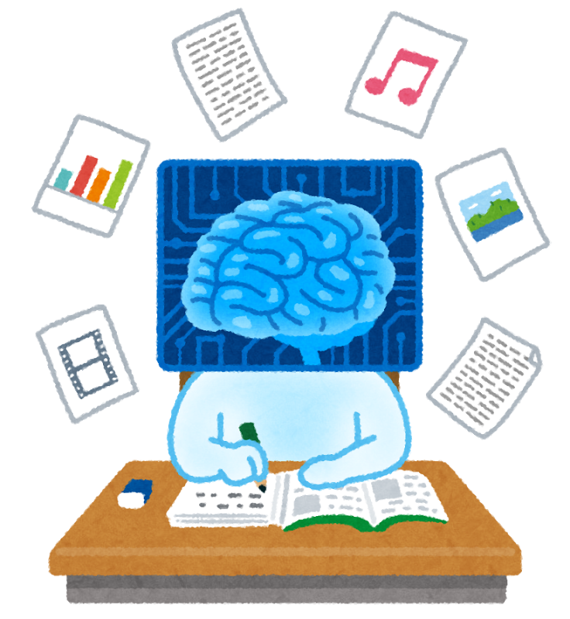
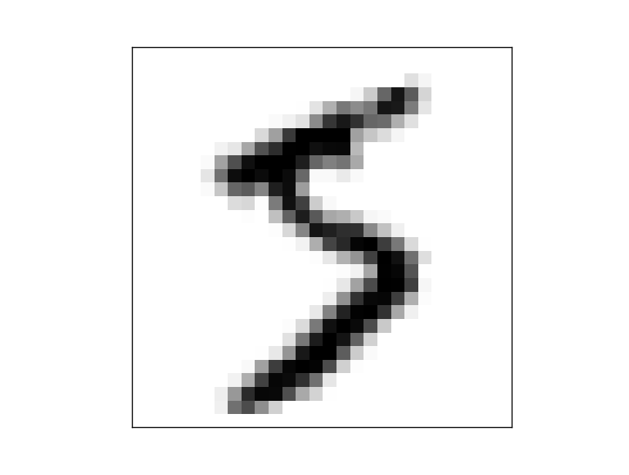
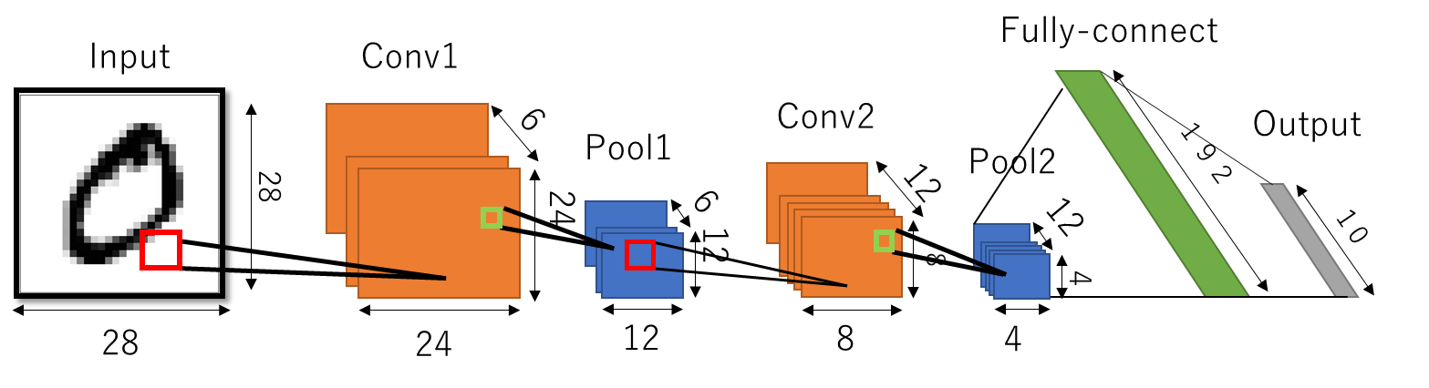
ディープラーニングで文字認識
Ryunosuke Murakami, Maiko Tanaka, Masaki Yamada, Yoshiki Tanaka, Hiroaki Saito
ディープラーニングとは？
人工知能(AI)
自動運転
人工知能(AI)のように、機械自身が学習を行って正解を求める方法の１つ
特に、認識系(物体認識、音声認識など)や予測が得意
ディープラーニングの種類
CNN ・・・ 画像認識が得意
RNN ・・・ 音声認識が得意
どんな所で使われてる？
人を検知して自動で止まる車
将棋や囲碁などのAI
Google 翻訳
マシンラーニング
メール自動割付等
今回は
コレ！
ディープラーニング
高精度な物体認識
障害物検知
ディープラーニングの位置付け
将棋AI
学習って？
学習の流れ
データの中にある規則性(パターン)を機械が自動で見つけ出せるようになること
学習した結果を未知のデータに対してあてはめることで将来を予測することができる
人間がすることは’データ’と’それが何であるか’を機械に与えること
1. 学習するデータを用意する
(６万枚程度必要)
2. 画像の中から数字の特徴となるものを探し出す処理を行う
3. 得られた特徴を組み合わせて、それが何を示すかを推測する
4. 間違う確率(正解との開き具合)を減らすように手法を適宜修正する。
5. 目標の認識率になるまで、1-4 を繰り返し行う。
数字のデータ
‘5’ である確率 56%
言い換えると、
44%は間違い！
認識プロセス
畳み込みニューラルネットワーク(CNN)に対して認識したい画像を渡す
畳み込み層にて画像内の特徴を抽出する
プーリング層にて、畳み込み層にて抽出された特徴に対して特徴をより強調する
2-3の処理を繰り返して対象を認識するための特徴をさがす
全結合にて前層までで収集された特徴を組み合わせて、それをもとに対象を判断する
画像は”0”を表している！
画像内の文字を認識する例

